Slide 1
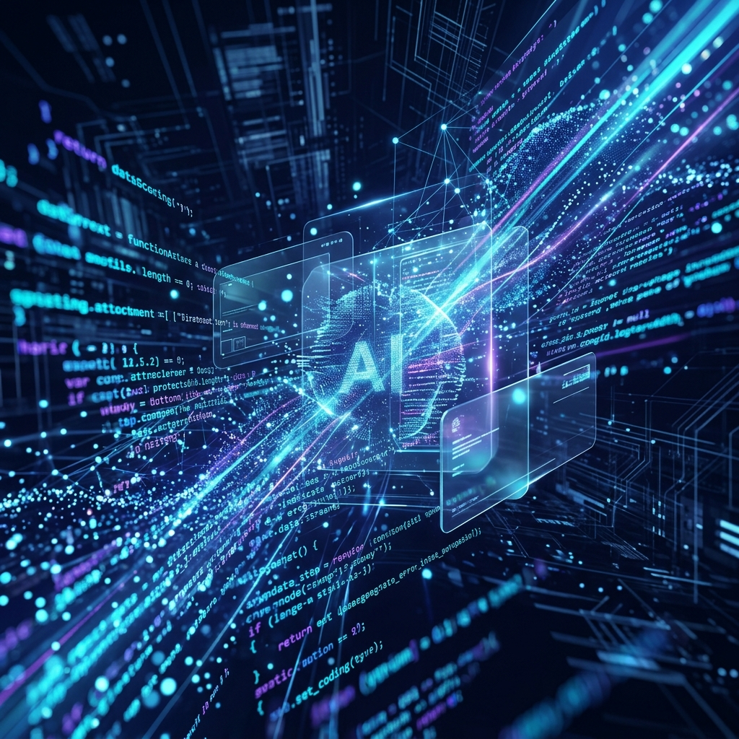
Talpha Broadcast: Vibe Coding 2026
Siêu Tốc - Tự Động - Đột Phá Doanh Thu

Slide 2
Tại sao chúng ta cần Talpha Broadcast?
Nghẽn cổ chai vận hành
→ 1 nhân sự tốn 4h/ngày để gửi 1000 tin nhắn thủ công.
Giới hạn Facebook 24h
→ Bỏ lỡ 70% khách hàng cũ vì không thể gửi tin miễn phí.
Tỷ lệ phản hồi thấp
→ Tin nhắn thiếu cá nhân hóa và hình ảnh sinh động.

Slide 3
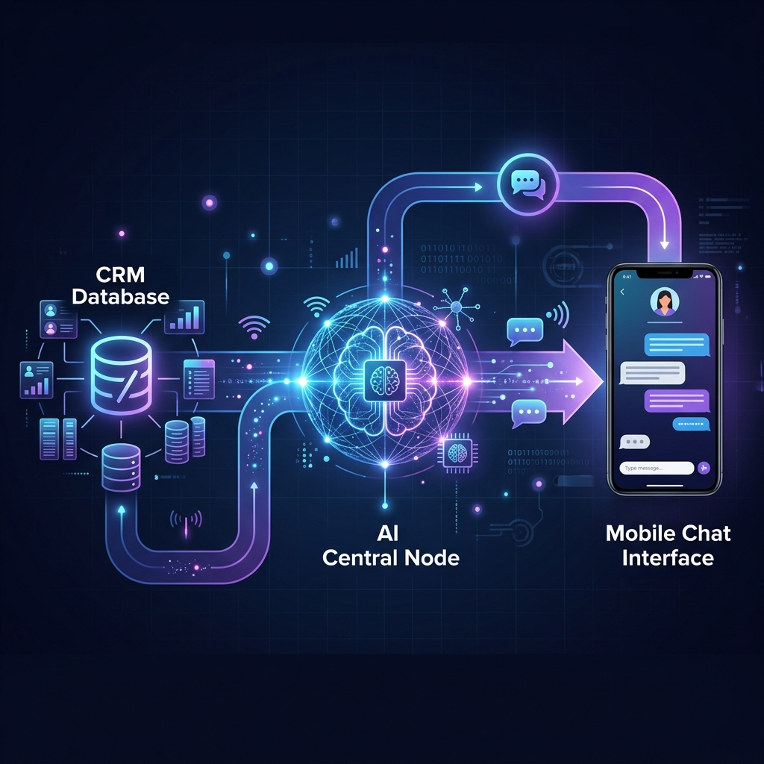
Luồng vận hành AI Automation
1. Quét dữ liệu từ Pancake CRM/POS.
2. AI tự động phân loại khách hàng & gợi ý kịch bản.
3. Tự động hóa 'HUMAN_AGENT' tag để gửi tin sau 24h.
4. Tự động xử lý hình ảnh qua Cloud Engine.

Slide 4
Giao diện quản lý tập trung
[HÌNH ẢNH DASHBOARD TRỰC QUAN]
• Lọc khách hàng theo Shop/Page/Trạng thái mua hàng. • Theo dõi tiến độ gửi tin REAL-TIME. • Báo cáo lỗi chi tiết (#10, #551, chặn lặp).

Slide 5
Kỹ thuật thượng thừa (Vibe Coding)
Smart Dedup
Cơ chế chống gửi lặp (5-min safety window) bảo vệ tài khoản.
Hybrid API
Tự động đổi từ Pancake sang FB Graph API khi gặp lỗi giới hạn.
Image CDN
Tự động CDN- hóa hình ảnh để đảm bảo tốc độ gửi tin nhanh nhất.

Slide 6
Giá trị mang lại cho Level Up
900%
Tăng hiệu suất vận hành
15%
Tăng tỷ lệ chuyển đổi
0 VNĐ
Chi phí hạ tầng (Native Cloud)

Slide 7
Vibe Coding: Idea to Impact
Level Up - Pioneers in AI Automation
Cảm ơn hội đồng giám khảo và các đồng nghiệp!

